Slide 1
СИМВОЛИ ТА РЯДКИ
С++

Slide 2

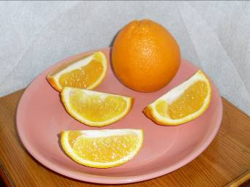

Типи даних
3 базові типи
Цілі
Дійсні
Символьні

Slide 3
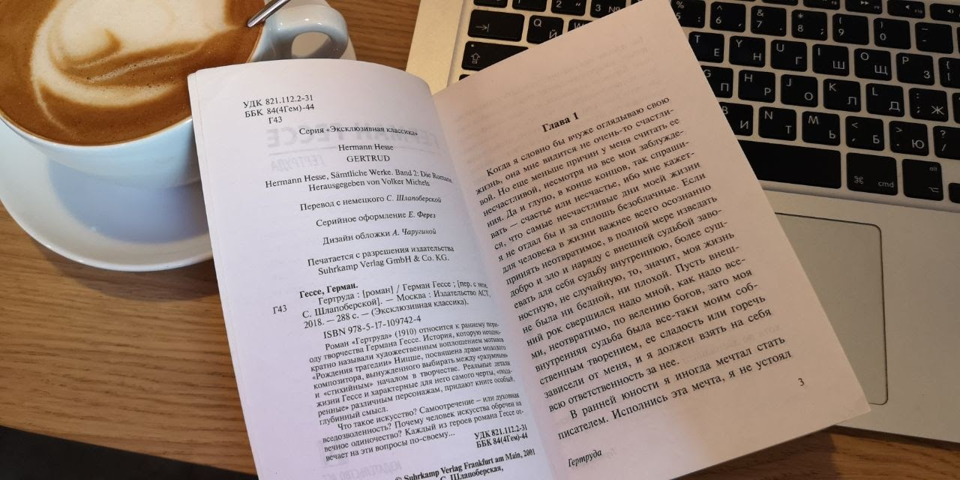
СИМВОЛИ СHAR
Символьний тип (сhar) - тип даних, призначений для зберігання одного символа у певному кодуванні.
char c=’₴’;
char ch, buk;

Slide 4

ВВЕДЕННЯ-ВИВЕДЕННЯ СИМВОЛІВ
60
50
40
char c, ch, buk;
cin>>с;
ch=’$’;
buk=’A’;
cout<<c<<’ ‘<<ch<<buk<<’ ‘<<sizeof(c);
30
20

Slide 5

СИМВОЛИ
ЗАКОДОВАНІ?
#include <iostream>
using namespace std;
int main() {
char x;
cin>>x;
cout<< x<<endl;
cout<<int(x);
return 0;
}

Slide 6

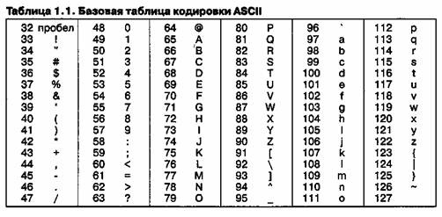
ASCII КОДУВАННЯ

Slide 7

СИМВОЛ ПО КОДУ
КОД ПО СИМВОЛУ
#include <iostream>
using namespace std;
int main() {
int x;
cin>>x;
cout<< char(x);
return 0;
}

Slide 8


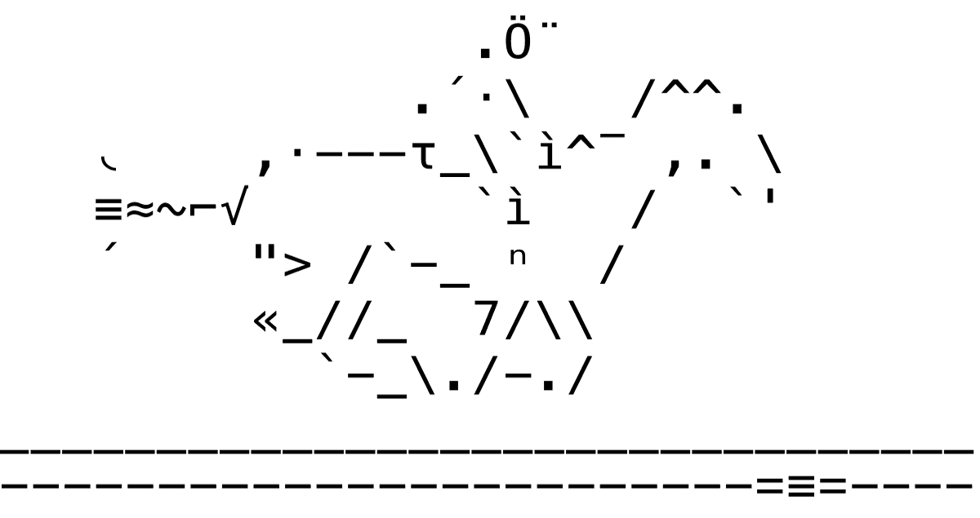
ASCII ГРАФІКА
cout<<” /\---/\”<<endl;
cout<<”(. `. ‘ )”<<endl”;

Slide 9

ДОДАЄМО
ЦИКЛИ?
#include <iostream>
using namespace std;
int main() {
int x;
for(x=65;x<90;x++)
cout<<char(x)<<endl;
return 0;
}

Slide 10
ЧАС ДЛЯ КОДУ
Виводимо англійські заголовні, прописні, з нового рядка, в рядок, з номерами і без

Slide 11
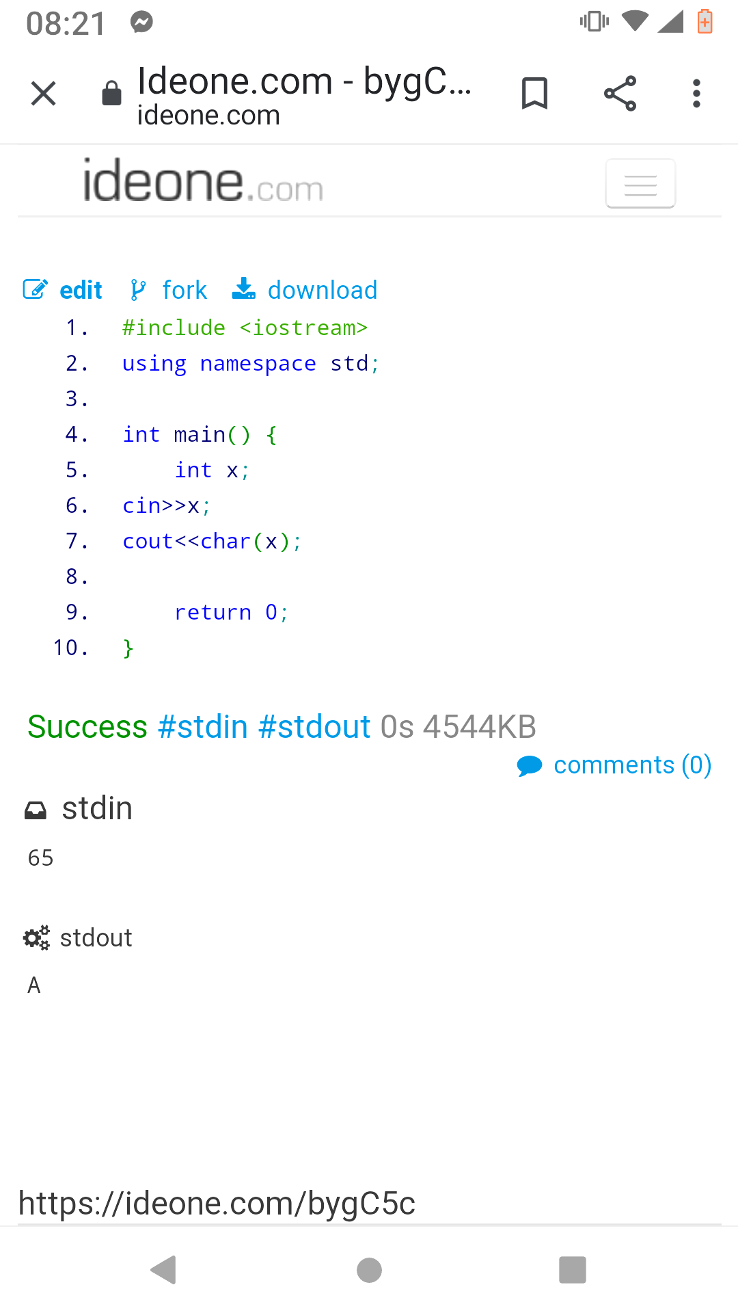
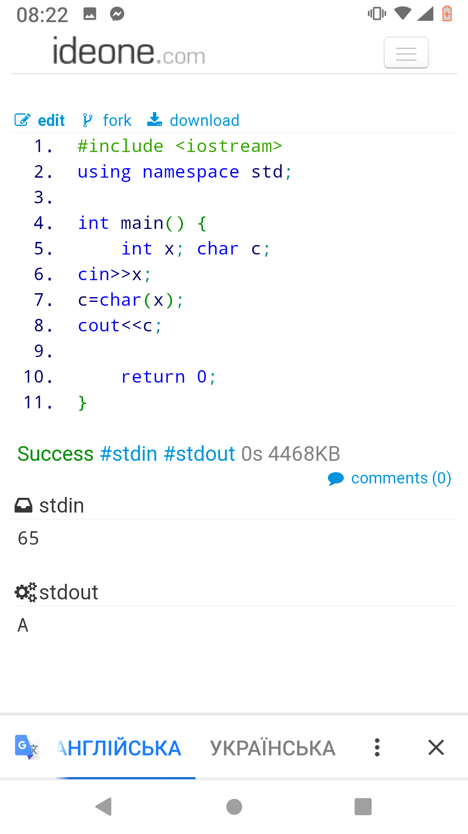
СИМВОЛ ПО КОДУ
КОД ПО СИМВОЛУ

Slide 12
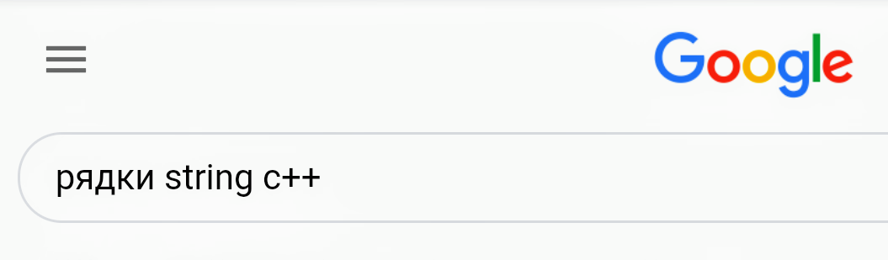
ПОЄДНУЄМО СИМВОЛИ В РЯДКИ
ТИП ДАНИХ STRING
#include <cstring>
або
#include <string.h>
string s1;
string s2=”Hello”;

Slide 13

ТИП STRING
ВВЕДЕННЯ - ВИВЕДЕННЯ
БІБЛІОТЕКА
string s; string s1=”Hello”;
#include <cstring>
СЛОВА
cin>>s;
РЯДКИ
getline(cin, s);

Slide 14
СЛОВО
cin
РЯДОК
getline()
#include <iostream>
#include <cstring>
using namespace std;
int main()
{
string s="Hello", s2;
cin>>s2;
cout<<s2<<endl;
cout<<s<<endl;
return 0;
}
#include <iostream>
#include <cstring >
using namespace std;
int main()
{
string s="FiveOne", s2;
getline(cin, s2);
cout<<s2<<endl;
cout<<s<<endl;
return 0;
}

Slide 15
ЧАС ДЛЯ КОДУ
Вводимо та виводимо рядки з пробілами та без

Slide 16


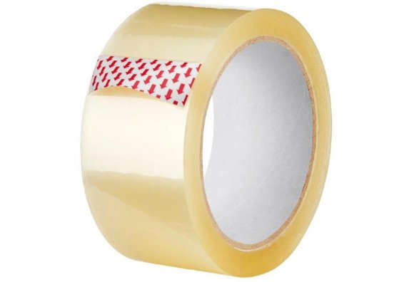
ФУНКЦІЇ ОБРОБКИ РЯДКІВ
+
length()
erase()
insert()
Бібліотеки С++ мають весь набір функцій обробки рядків

Slide 17
ДОВЖИНА РЯДКА
#include <iostream>
#include <cstring>
using namespace std;
int main()
{
string s;
getline(cin, s);
cout<<s<<endl;
cout<< s.length();
return 0;
}

Slide 18
ОБ’ЄДНАННЯ РЯДКІВ
#include <iostream>
#include <cstring>
using namespace std;
int main()
{
string s1="Hello";
string s, s2="World";
s=s1 + s2;
cout<<s<<endl ;
return 0;
}

Slide 19
ВИДАЛЕННЯ СИМВОЛІВ
#include <iostream>
#include <cstring>
using namespace std;
int main()
{
string s;
getline(cin, s);
cout<<s<<endl;
s.erase(1,2);
cout<<s<<endl;
return 0;
}

Slide 20

ВСТАВКА СИМВОЛІВ
#include <iostream>
#include <cstring>
using namespace std;
int main()
{
string s,s1=”AB”;
getline(cin, s);
cout<<s<<endl;
s.insert(1, s1);
cout<<s<<endl;
return 0;
}

Slide 21
ЧАС ДЛЯ КОДУ
Введіть рядок та виконайте з допомогою функцій:
визначте довжину рядка
видаліть другий символ
додайте в кінець рядка крапку
введіть ще один рядок та по’єднайте їх

Slide 22
ВИВЕДЕННЯ РЯДКІВ ПОСИМВОЛЬНО
HELLO
length()
H
E
L
L
O
for( ; ; )
for(int i=0; i<s.length(); i++)
cout<<s[i]<<endl;

Slide 23
ЧАС ДЛЯ КОДУ
#include <iostream>
#include <cstring>
using namespace std;
int main()
{string s="Hello, World!;
for(int i=0; i<s.length(); i++)
cout<<s[i]<<endl;
return 0;
}
Виводимо рядок та виводимо його посимвольно

Slide 24
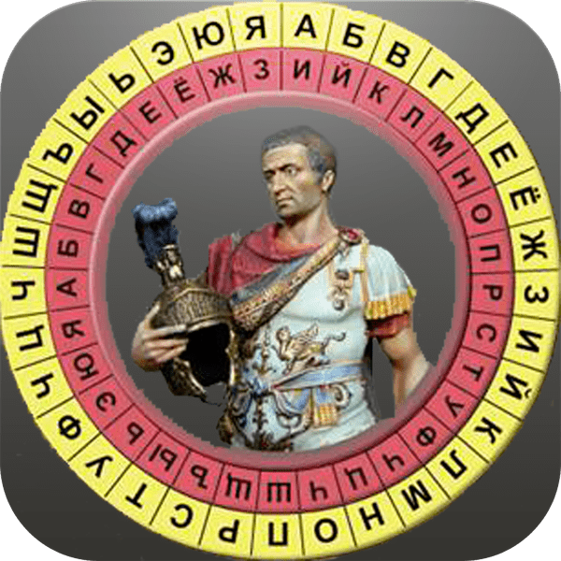
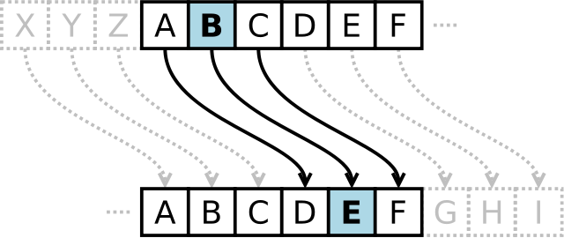
ШИФР ЦЕЗАРЯ
#include <iostream>
#include <string.h>
using namespace std;
int main()
{string s="ABCDE";
string s1="";
int sdvig=2;
for(int i=0; i<s.length();i++)
{if (s[i]>'Z')
s1+=char(int(s[i])+sdvig - 26);
else
s1+=char(int (s[i])+sdvig);
}
cout<<s1;
}

Slide 25
ЧАС ДЛЯ КОДУ
Напишіть код дешифрування рядка шифром Цезаря на базі коду шифрування з попереднього слайду

Slide 26
МАСИВ СИМВОЛІВ
ТИП STRING
2 способи обробки рядків:
char s [100];
string s;

Slide 27
MАСИВ СИМВОЛІВ
char []
СИМВОЛ
char c;
сhar c=‘Q’;
char str1 [10];
char str2 [10] = "Hello";
char str5 [] = "Very long line";

Slide 28
Функції роботи з масивами символів
#include <iostream>
using namespace std;
#include<cstring>
int main()
{char str1 [10], str4[2], str6[10];
char str2 [10] = "Hello";
char str5 [] = "Very long line";
int k=strlen(str5);
cout<<k<<endl;
strcpy(str1,str2);
cout<<str1<<endl;
strncpy(str4,str5,2);
cout<<str4<<endl;
strcat(str6,str4);
cout<<str6;
return 0;
}

Slide 29
ЧАС ДЛЯ КОДУ
Протестуйте код з функціями обробки масивів рядків
Знайдіть та попрацюйте з іншими функціями

